Slide 1
Escuela Normal de Educación Preescolar
Licenciatura en Educación Preescolar
Ciclo escolar: 2021 -2022
ESTRATEGIAS PARA LAEXPLORACIÓN DEL MUNDO SOCIAL
Marco Antonio Valdez molina
“DOCUMENTAL BEBES”
Alumnas:
Aide Patricia Machorro García #18
Natalia Guevara García #13
Valeria Galindo Torres #9
Cuarto semestre
Sección: A
Saltillo, Coahuila de Zaragoza ABRIL del 2022

Slide 2
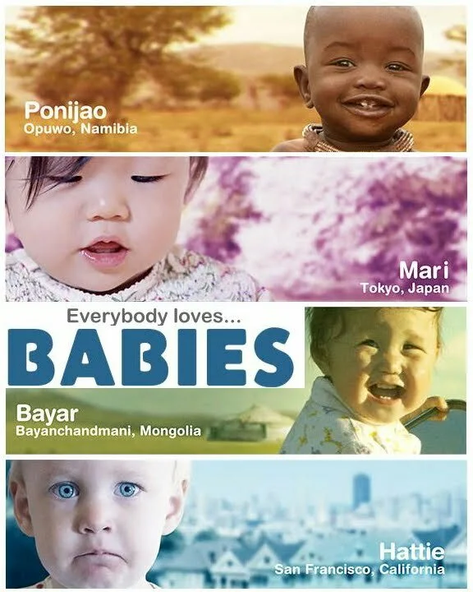
LOS ROLES QUE SE DEFINEN DESDE EDADES TEMPRANA

Slide 3
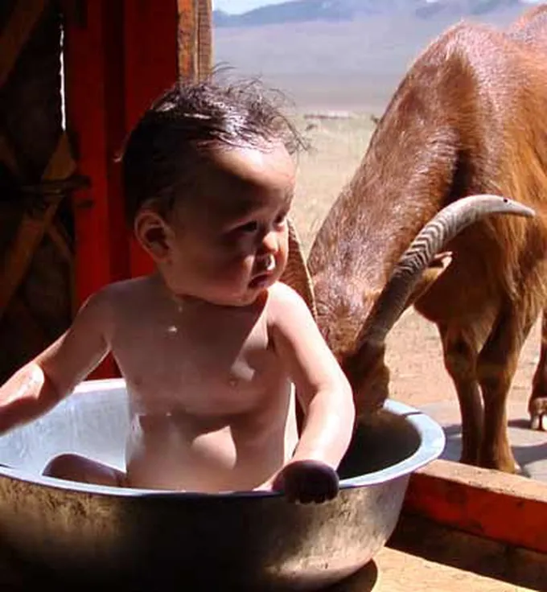
Bebé de Mongolia
Desde antes de nacer, el niño es estimulado con pequeñas acciones que va realizando la madre.
Lo tiene amarrado de la muñeca para que no se mueva
Forma de crianza (existen muchos animales alrededor)
Forma parte de un grupo
No sale de su entorno
Se da la socialización principalmente en el entorno familiar, con su hermano
Se le involucra en actividades familiares o culturales

Slide 4
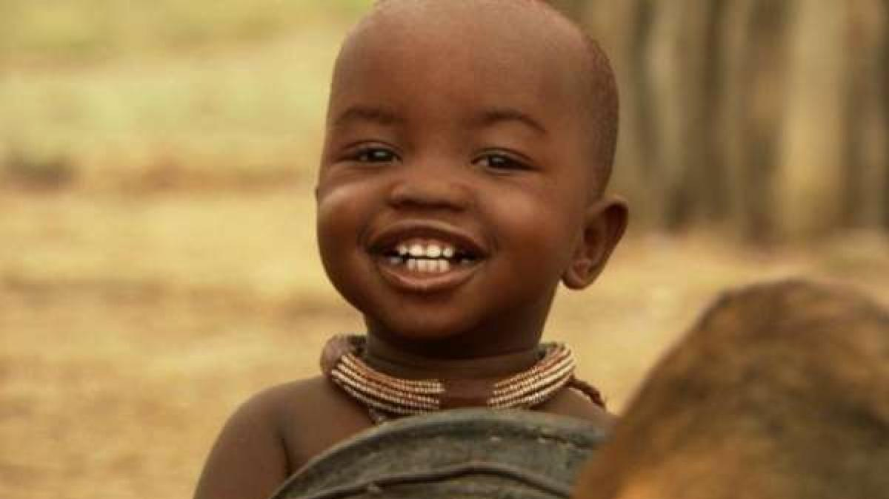
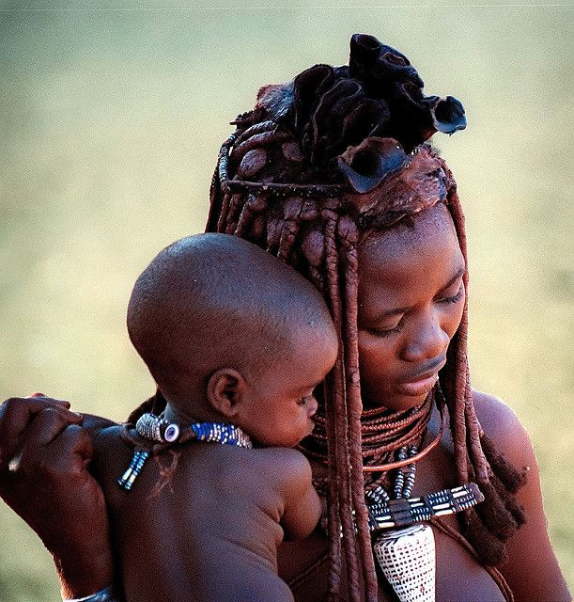
Bebé de Africa
Depende de cuidados básicos por parte de la madre como la alimentación
Se da un desarrollo y crecimiento de una manera independiente- Se le permite explorar el mundo o contextos en el que vive, libre mente y por su cuenta mientras crece.
Su grupo de socialización son otras mujeres y niños, en las que los niños interactúan sin importar la edad aunque los pequeños se ven limitados y los grandes los cuidan.
Sus medios para la diversión son elementos de su entorno así como también la interacción con los demás.

Slide 5
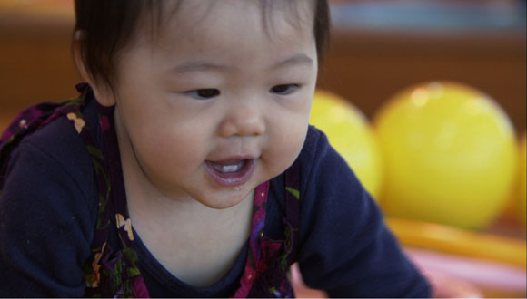
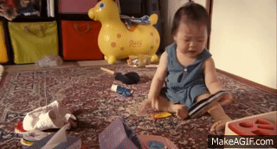
Bebé de Japón
Ambos padres cuidan del bebé
Convive con otros niños.
La relacionan en actividades que
le ayudan en su desarrollo.
Son dependientes.
Desde muy pequeña asiste a la
escuela

Slide 6
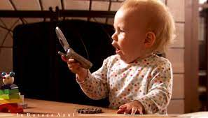
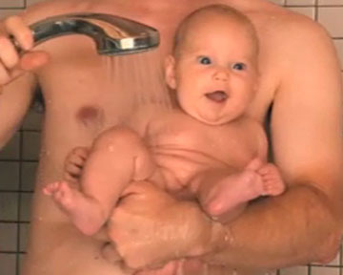
Bebé de EUA
Desde pequeño va adquiriendo conciencia de las personas que viven a su alrededor y con las que conviven y se adapta al horario de cada una de las actividades que se establecen en el día.
va desarrollando habilidades en cuanto a los 5 sentidos, en la vista observa todo lo que hay a su alrededor, el tacto donde va interactuando con los diferentes materiales y texturas que se les presentan, el oído donde reacciona a los estímulos que van por su camino, en el gusto va adquiriendo los diferentes sabores, y por último en el olfato donde reconoce los olores agradables y desagradables.
Intenta empezar a comunicarse con los demás por medio de balbuceos mediante la interacción con otras personas, empieza aprendiendo a repetir aspectos de los adultos esto quiere decir que una parte importante de su aprendizaje proviene de los iguales.
en algunos aspectos cuando empieza adquirir más meses de vida, comienza a querer ser un poco más independiente en tareas no muy complicadas como querer comer solo, tomar cosas con sus propias manos, jugar por su propia cuenta y escoger objetos de su agrado

